Slide 1

Проект «Нескучные перемены»
Создание позитивного школьного пространства через организованный досуг

Slide 2
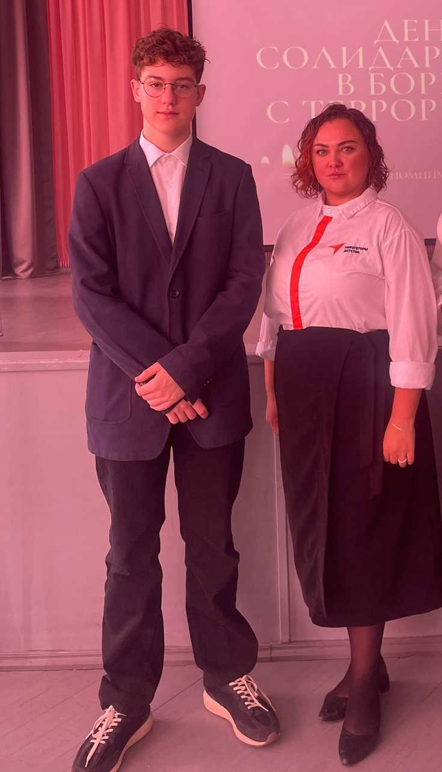
Кто реализует проект?
Инициатор: Мягин Владислав Александрович
Команда проекта:
Кужлева Марина
Кудрина Елизавета
Пелля Анастасия
Новиченко Ульяна
Мальгина Ксения
Куратор: Топчая Оксана Александровна

Slide 3
Почему это важно?
68 % учащихся 5–9‑х классов не знают, чем заняться на переменах (данные анкетирования)
Рост случаев мелкого хулиганства и конфликтов во время перемен на 25 % за последний год
Отсутствие организованного досуга ведёт к стрессу и снижению учебной мотивации
Проект решает проблему через создание безопасных и интересных зон активности

Slide 4
Чего мы хотим достичь?
Цель: Снизить уровень девиантного поведения на переменах на 80 % через создание и организацию досуговых зон.
Задачи:
Обустроить 2 тематические зоны: спортивную, интеллектуальную.
Разработать и внедрить расписание активностей на переменах.
Привлечь и обучить 15 волонтёров из числа старшеклассников.
Охватить не менее 300 учащихся регулярными активностями.
Провести мониторинг эффективности проекта.

Slide 5
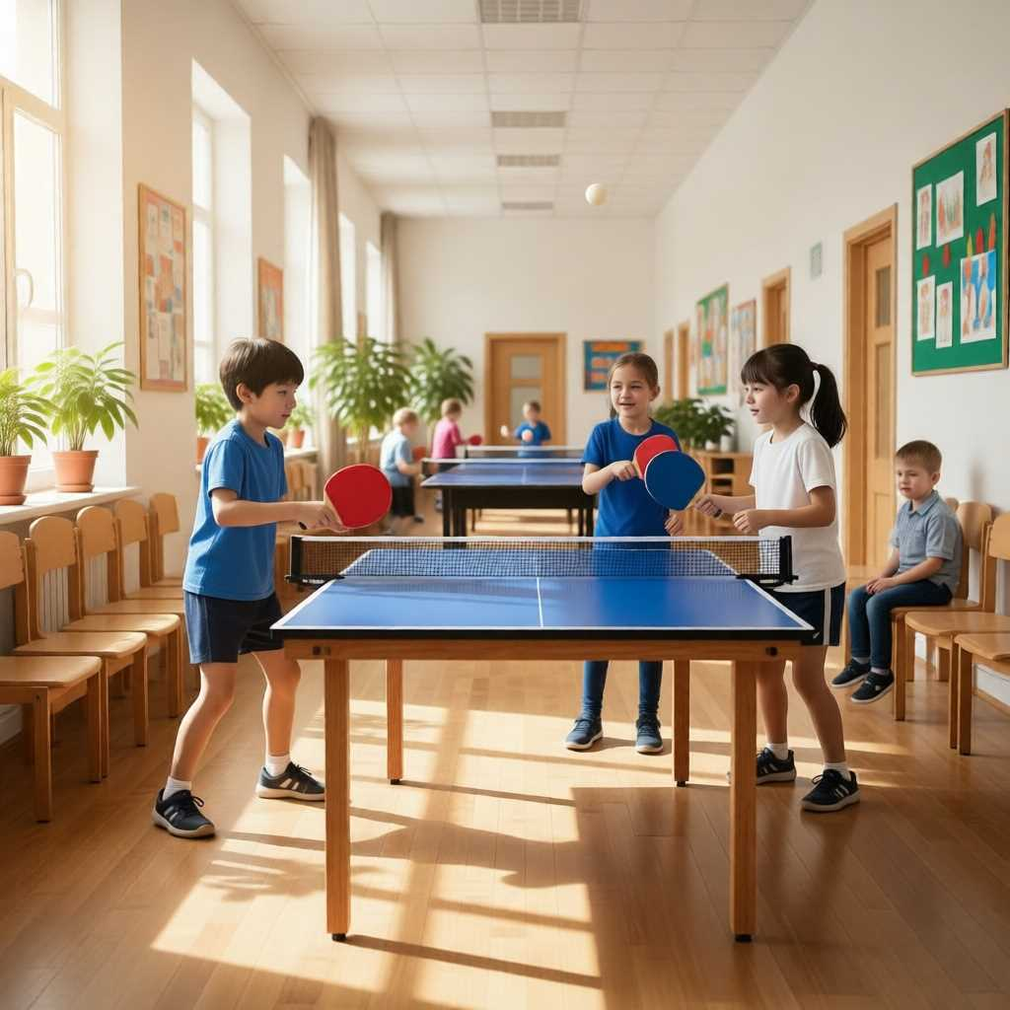
Что мы делаем?
Срок реализации: май — ноябрь 2026 года
Запрашиваемая сумма: 121 600 руб.
Основные мероприятия:
Обустройство игровых зон в рекреациях 1–2 этажей
Проведение ежедневных активностей (настольные игры, мини‑турниры)
Обучение волонтёров методикам организации досуга
Информационная кампания и фотоотчёты

Slide 6
На что пойдут средства?
Статья расходов | Сумма (руб.)
Оборудование зон (столы, стулья, инвентарь) | 52 500
Настольные игры и спортивный инвентарь | 17 100
Информационные стенды | 8 400
Фотоаппарат для фиксации мероприятий | 16 500
Призы и грамоты | 7 000
Расходные материалы для печати и канцтовары | 9 000
МФУ струйный цветной | 16 500
Итого | 127 000

Slide 7
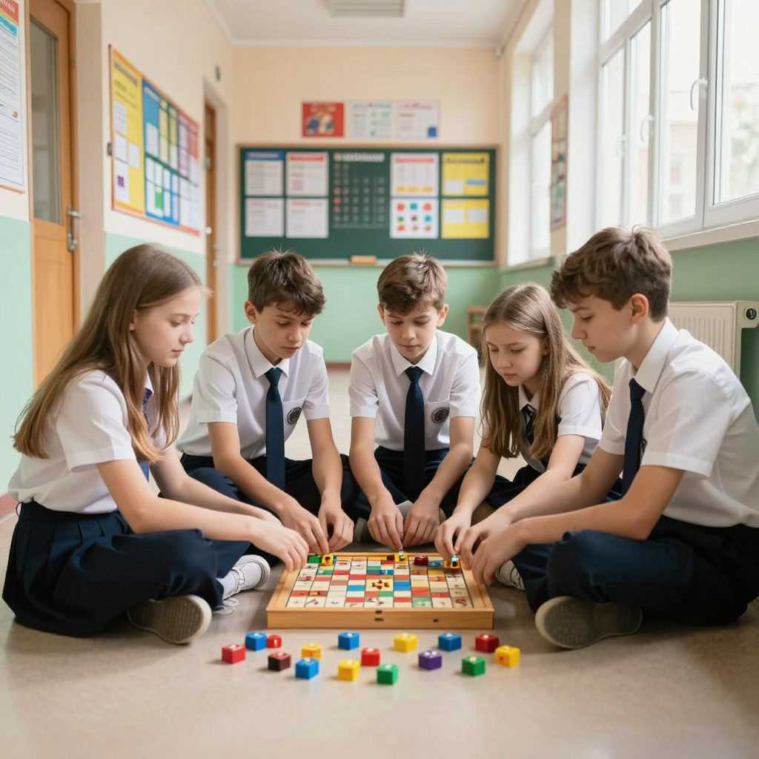
Наш вклад в проект
Трудовые ресурсы: 150 часов волонтёрского
времени от членов команды и
привлечённых старшеклассников
Материальные ресурсы:
Использование школьных помещений (актовый зал, рекреации)
Часть инвентаря (столы, стулья) заимствована из фондов школы
Экспертиза: Опыт участия в проектах Движения Первых,
победы в конкурсах социальных проектов,
опыт проведения досуга подростков в рамках работы «Центра детских иициатив»

Slide 8
Кто нас поддерживает?
МБОУ КМО «СОШ №2 им. А.С. Пушкина» — предоставление помещений, административная поддержка
Местное отделение «Движения Первых» — методическая помощь, привлечение волонтёров
Муниципальное бюджетное образовательное учреждение дополнительного образования Костомукшского муниципального округа "Центр внешкольной работы" — консультации педагогов‑психологов
Спортивный клуб «Антей» — проведение мастер‑классов по подвижным играм

Slide 9
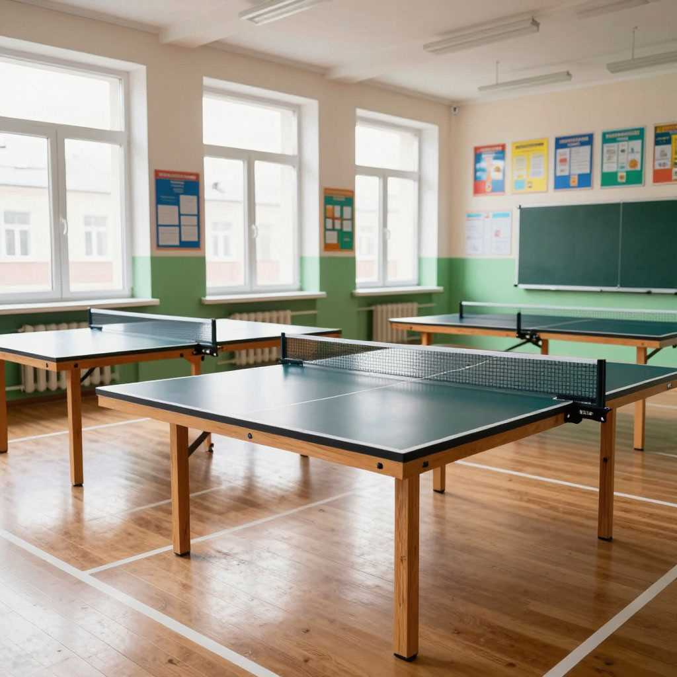
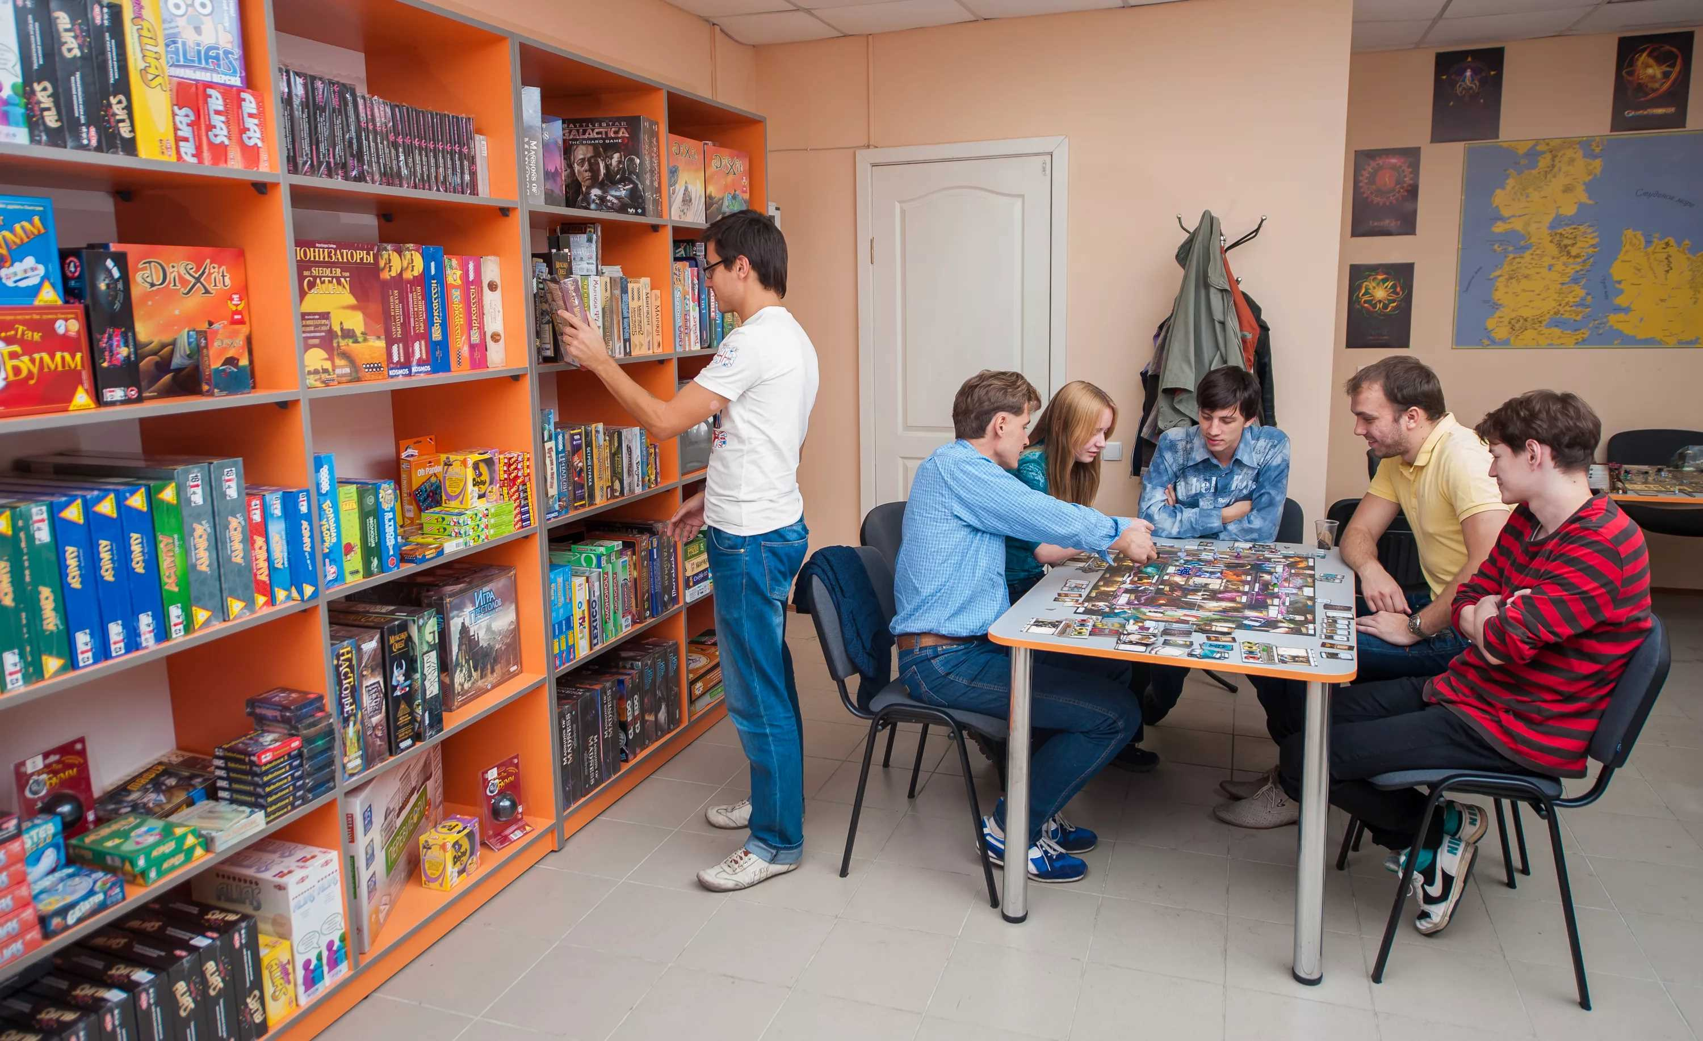
Как будут выглядеть зоны активностей?
Спортивная зона: Столы для игры в настольный теннис, стеллаж для хранения инвентаря
Интеллектуальная зона: Столы со стульями, шахматные доски, настольные игры, стеллаж для хранения игр

Slide 10
Что изменится после проекта?
Количественные:
Охват не менее 325 учащихся
75 % перемен с организованными активностями
Снижение жалоб на девиантное поведение на 80 %
Привлечение 15 волонтёров Качественные:
Формирование культуры позитивного досуга
Развитие навыков командной работы у школьников
Повышение вовлечённости учащихся в школьную жизнь
Создание устойчивой модели работы «Центра детских инициатив»

Slide 11
Возможные трудности и как мы их преодолеем
Риск | Вероятность | Решение
Низкая посещаемость зон | Средняя | Ротация активностей, система поощрений
Поломка инвентаря | Низкая | Резервный фонд, обучение волонтёров правилам эксплуатации
Конфликты между участниками | Средняя | Тренинги по коммуникации для волонтёров, присутствие педагога‑куратора
Недостаток волонтёров | Низкая | Мотивация через зачёт внеурочной деятельности, грамоты

Slide 12
Что будет после ноября 2026?
Включение проекта в план воспитательной работы школы на 2027/2028 учебный год
Тиражирование опыта: методические рекомендации для других школ района
Участие в конкурсах образовательных проектов

